Slide 1

分布式数据库
组员：雷承霖 王斌 闵继勇 朱在亮 黄春晓

Slide 2
目录/content
闵继勇
为什么会产生分布式数据库系统?
什么是分布式数据库系统?
朱在亮
大数据背景下，有哪些常用的分布式数据库系统？
分布式数据库系统的特点与分析

Slide 3
目录/content
王斌
分布式数据库系统的分类
分布式数据库系统的体系结构
雷承霖
数据分片
数据分布

Slide 4
目录/content
黄春晓
分布式数据库系统的查询优化问题
总结

Slide 5
Part 01

Slide 6
请输入标题

Slide 7
Part 02

Slide 8
请输入标题

Slide 9
Part 03

Slide 10
请输入标题

Slide 11
Part 04
数据分片
数据分布

Slide 12
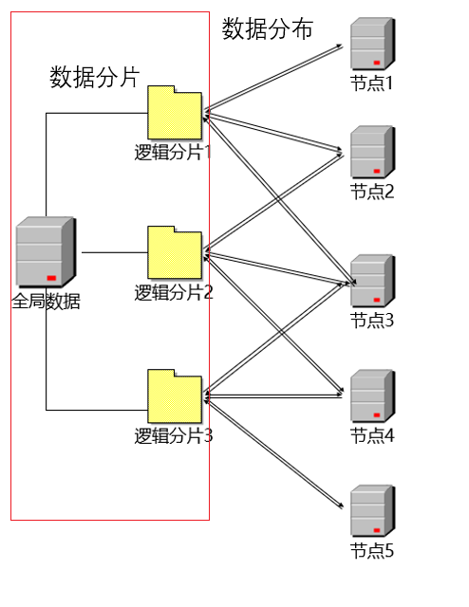
数据分片
狭义上： 数据的切分方式
广义上： 计算分片
数据分片的形式
一、水平分片
二、垂直分片
三、混合分片
分片的实质：用不同的方法把表格划分成更小的表格

Slide 13
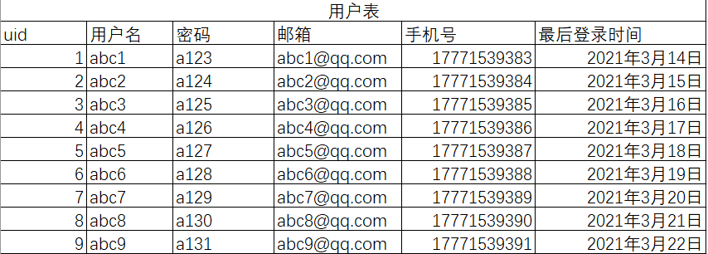
数据分片
一、水平分片:按行来切分

Slide 14
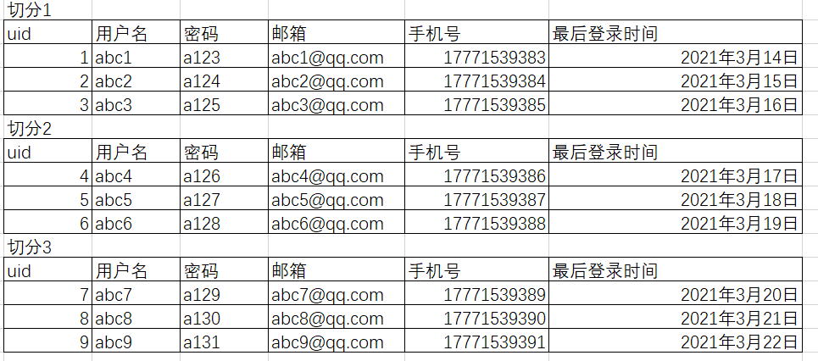
数据分片
一、水平分片:按行来切分

Slide 15
数据分片
二、垂直分片

Slide 16
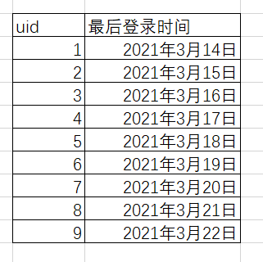
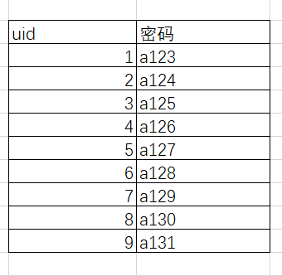
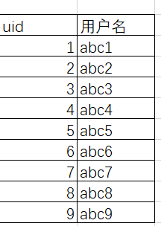
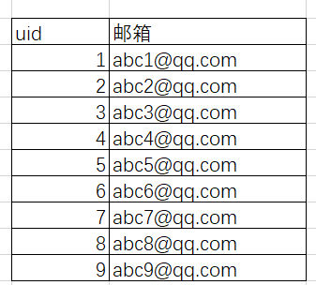
数据分片
二、垂直分片

Slide 17
数据分片
三、混合分片

Slide 18
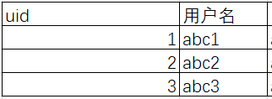
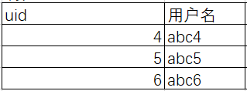
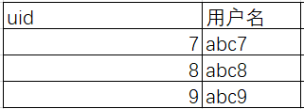
数据分片
三、混合分片

Slide 19
数据分片
分片原则：
1 完备性原则：必须切分完，不能留一部分
2 可重构原则：整体=部分之和，部分之和=整体
3 不相交原则：不能出现重复的数据（垂直分割时主键列可以重复）

Slide 20
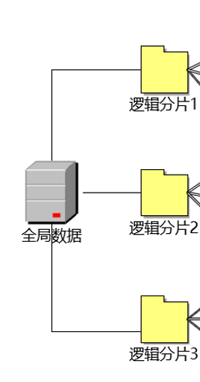
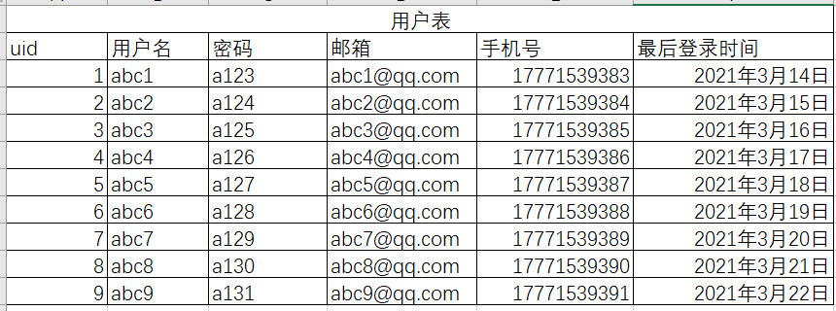
分片规则
基于范围的分片
基于哈希/一致性Hash的分片
基于目录的分片

Slide 21
分片规则
基于范围的分片
优点：操作方便
缺点：不能负载均衡
例如在本例中，后注册的用户可能更加活跃
根据关键字的范围，例如id大小、价格、地区、年龄等因素
在本例中，划分为1-3，4-6，7-9三个分片

Slide 22
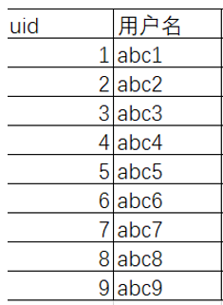
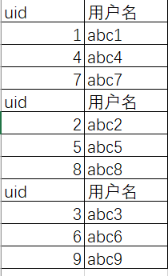
分片规则
基于哈希的分片
优点：通过算法分配，负载均衡
缺点：当添加节点的时候，需要重新计算。例如当分片数量为4时，“abc1”分片位置则变成了hash(key) mode 4
10%4 = 2了
将关键字通过Hash函数变成数字之后取模操作得到对应分片。
例如要将数据分到3个分片中，则分片 = hash(key) mod 3
例如hash (“abc1”) = 10 % 3 = 1
hash(“abc2”) = 11%3 = 2
hash(“abc3”) = 12%3 = 0

Slide 23
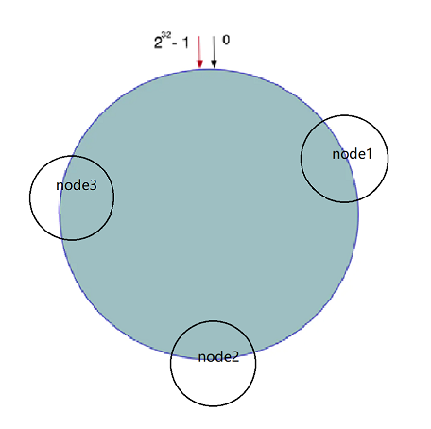
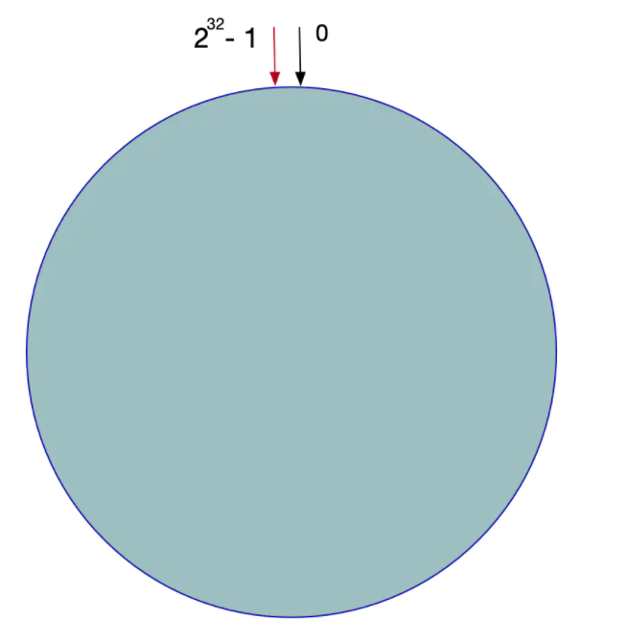
分片规则
一致性Hash算法
将整个Hash空间组织成一个圆环
分片=hash(key) mode 2^32
求出节点的哈希值，并将其配置到0～2³²的圆（continuum）上
David Karger, Eric Lehman, Tom Leighton, Rina Panigrahy, Matthew Levine, and Daniel Lewin. 1997. Consistent hashing and random trees: distributed caching protocols for relieving hot spots on the World Wide Web.

Slide 24
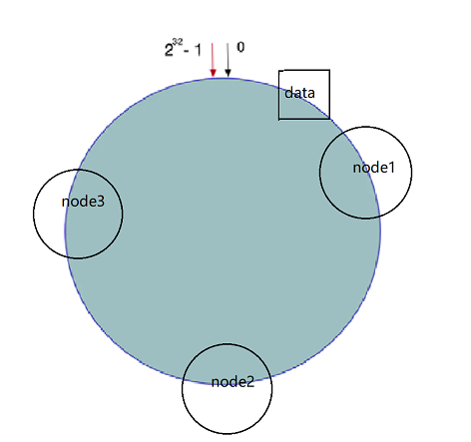
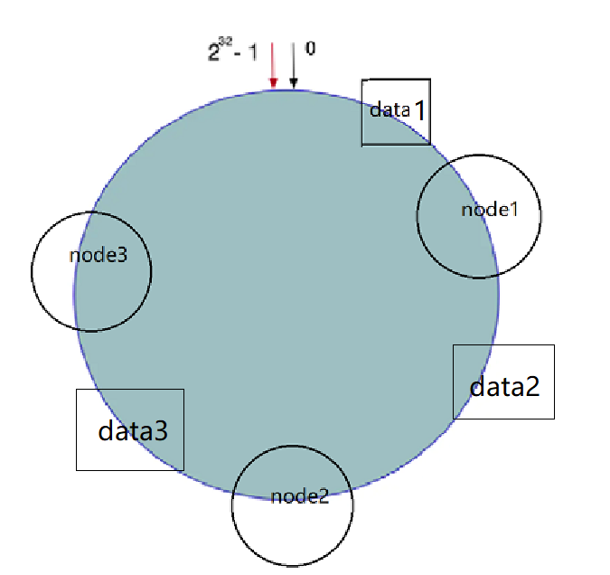
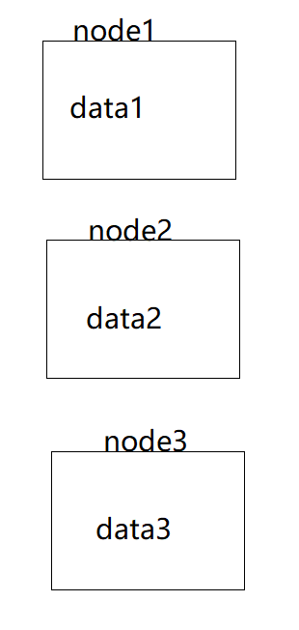
分片规则
一致性Hash算法
对数据的关键字进行hash(key) mod 2^32操作，找到数据在圆环上的位置，从数据保存的位置开始找，找到的第一个节点就是存储位置
分别加入3个data，他们所属的节点如下图所示

Slide 25
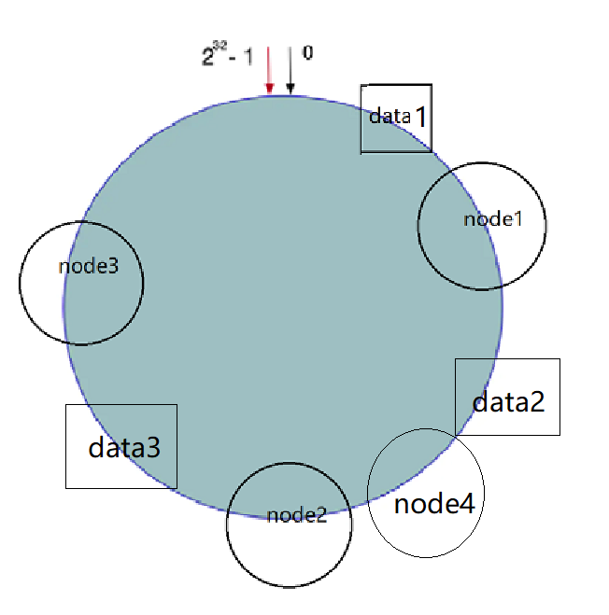
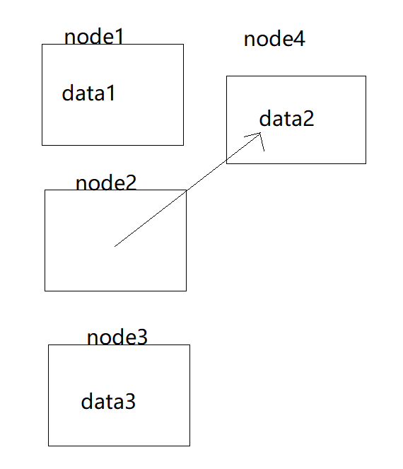
分片规则
一致性Hash算法
这样，在添加/删除一个节点的时候，只需要迁移部分数据，如下图，如加入node4,只需要把原本属于node2（node1和node2之间部分）中的一部分（node1到node4之间的数据迁移到node4即可）

Slide 26
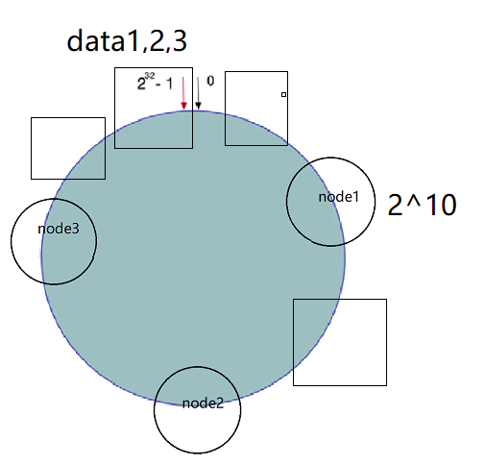
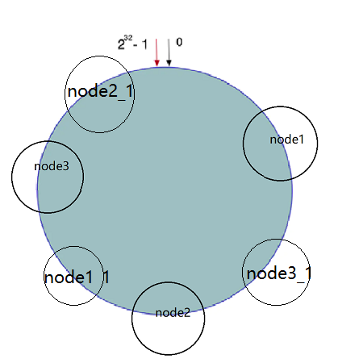
分片规则
一致性Hash算法
解决办法：对节点再做一次或者多次Hash，放置进圆环（虚拟节点位置）
数据倾斜，当节点较少，数据容易分布到一个节点上

Slide 27
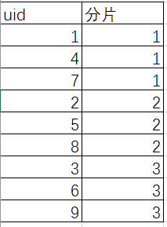
分片规则
基于目录的分片
创建一个分片表，将数据具体分到那个分片记录下来
优点：灵活，根据数据手动分配
缺点：需要手动指定

Slide 28
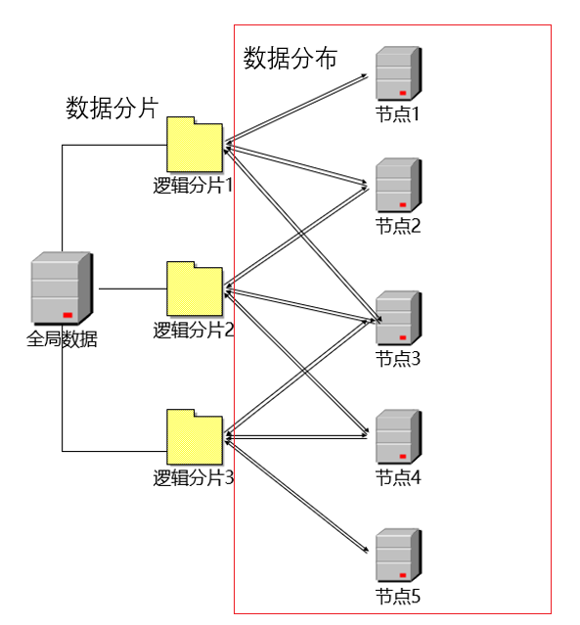
数据分布
数据分布：分片完成之后如何存放
一、集中式：不复制，不划分，都放在一个节点上
二、划分式：不复制，只划分，分配到不同站点
三、全复制式：每个站点都有所有数据的复制
四、混合式：部分复制，如每个切片复制3份，划分到不同的节点

Slide 29
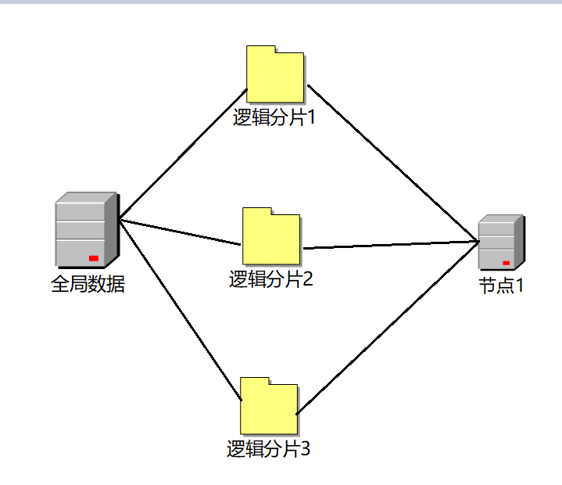
数据分布
集中式

Slide 30
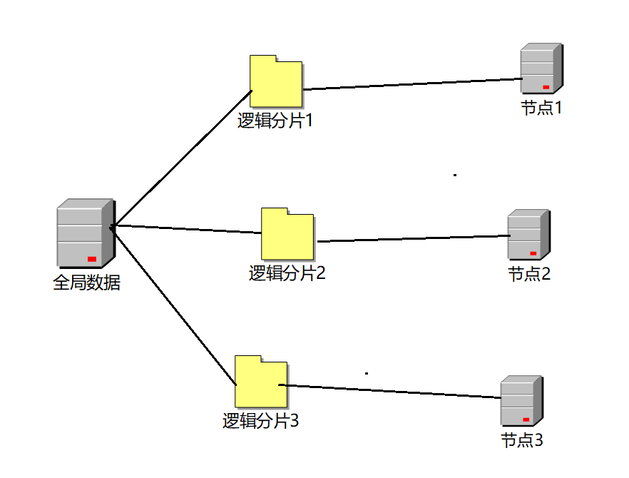
数据分布
划分式

Slide 31
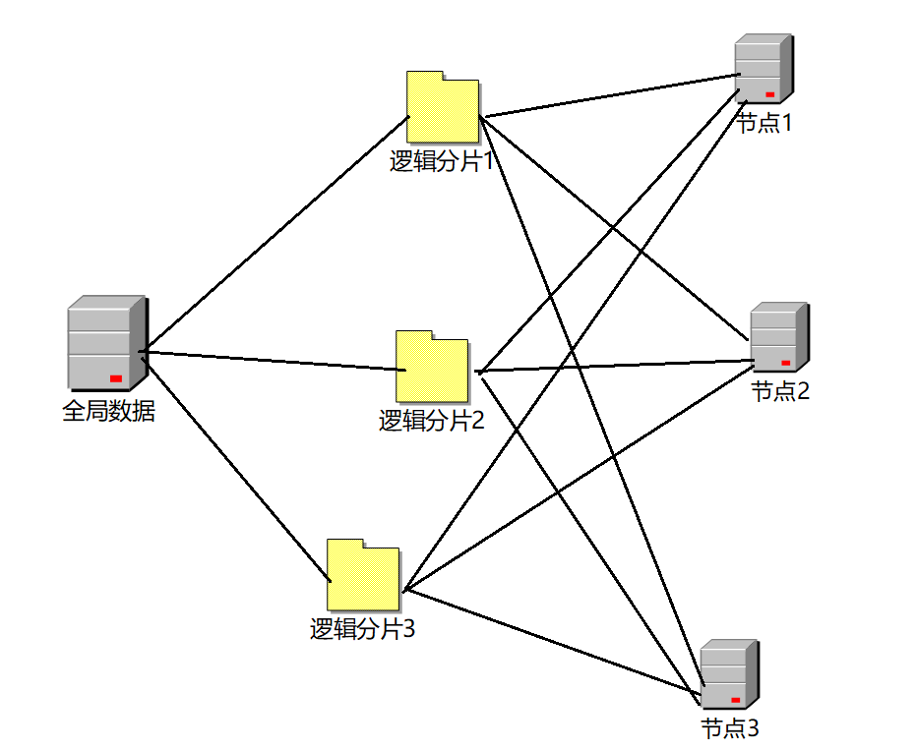
数据分布
全复制式

Slide 32
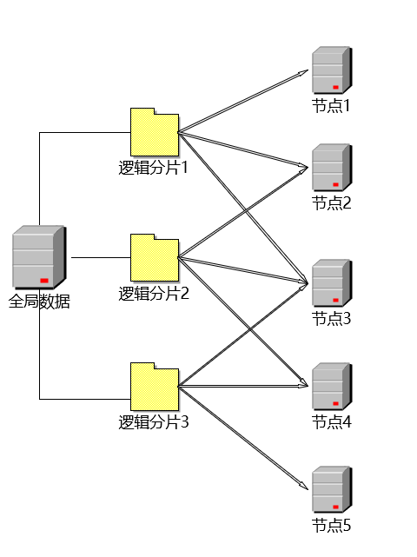
数据分布
混合式

Slide 33
Part 05
查询优化
总结

Slide 34
查询优化
分布式查询总代价=CPU代价+计算机I/O 代价+网络通信代价

Slide 35
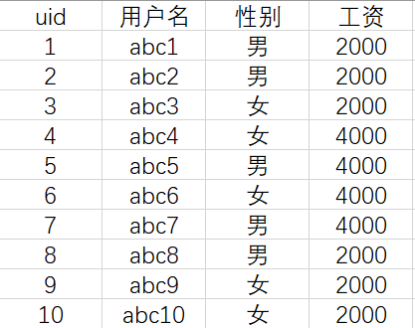
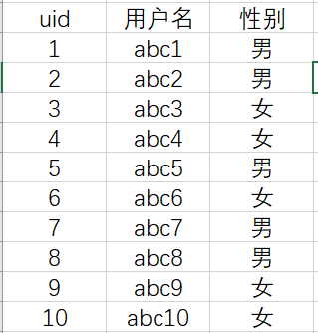
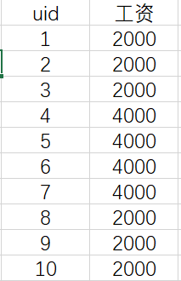
基于关系代数等价变换查询优化
employee
employee1
employee2
垂直分片

Slide 36
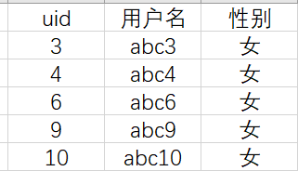
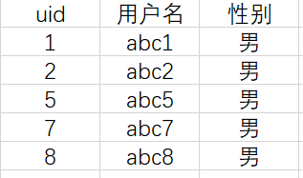
基于关系代数等价变换查询优化
employee11
employee12
水平分片

Slide 37
基于关系代数等价变换查询优化
查询问题：性别为男性且月工资在 3000元以上的所有职员的姓名
SQL语句：
Select name
From employee
Where sex='m' and salary>=3000
关系代数表达式：πname(σsex='m'∩ salary>=3000(employee))

Slide 38
查询优化
πname
σsex=‘m’ ∩salary>3000
employee

Slide 39
查询优化
πname
πname
∞ employee1.no= employee2.no
∞ employee1.no= employee2.no
πno,name
πno
πno,name
πno
σsex=‘m’
σ salary>3000
employee12
σ salary>3000
∪
employee2
employee2
employee11
employee12

Slide 40
基于关系代数等价变换查询优化
原理：
查询问题
关系代数表达式
查询树
等价变换
优化
利用关系代数变换规则对表达式进行优化，
如先执行选择、投影操作，来减少后续的操作量和操作数。

Slide 41
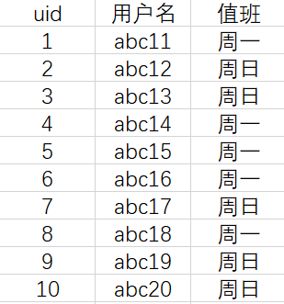
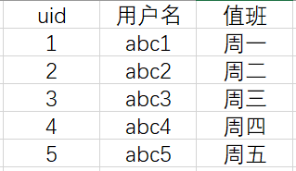
半连接算法查询优化
站点A
站点B

Slide 42
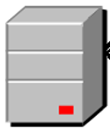
半连接算法查询优化
问题：B部门中跟A部门同一天值班
站点A
执行πA (S),结果为:S’(周一,周二,周三,周四,周五)
发送S’
站点A
站点B

Slide 43
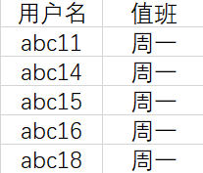
半连接算法查询优化
站点B与S’半连接
计算得到：
结果R’
发送R’
站点A
站点B

Slide 44
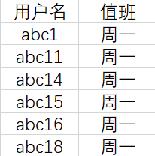
半连接算法查询优化
站点A与R’连接
计算得到结果：

Slide 45
半连接算法查询优化
原理：经过半连接操作减少操作关系，从而减少远程数据查询的数据传输费用和通信时间
比如EXISTS、IN操作
适合远距离物理数据分布，通信费用高的情况

Slide 46
总结
1.为什么会产生分布式数据库系统----网络时代，数据量迸发
2.什么是分布式数据系统----物理上异地，逻辑上整体
3.大数据背景下哪些分布式数据库系统----mongoDB
4.分布式数据库的特点----场地自治、场地协作，数据冗余、开销大费用高
5.分布式数据库的分类----同构同质、同构异质、异构
6.分布式数据库的体系结构----数据分片与分配、数据冗余的显式控制、局部独立性
7.分布式数据库分布----集中式、划分式、全复制式、混合式
8.分布式数据库分片----水平、垂直、混合
9.分布式数据库查询优化----查询优化、通信优化

Slide 47
Fighting！
感谢领导批评指正

